Slide 1

GP Senai - buscando soluções em tempo de pandemia de COVID - 19

Slide 2
DESAFIOS
Como estudar e não diminuir o ritmo dos estudos enquanto passamos por uma pandemia?
Como ter uma indústria sem contaminação e sem perder sua produtividade no período de uma pandemia?
Como manter a mente saudável, enquanto passamos por uma pandemia?
Público participante: Alunos SENAI
GP Senai - buscando soluções em tempo de pandemia de COVID - 19

Slide 3
Público participante: DOCENTES SENAI
DESAFIO
Que ferramentas educacionais inovadoras podem ser utilizadas em tempo de pandemia?
GP Senai - buscando soluções em tempo de pandemia de COVID - 19

Slide 4
Lives educacionais
5 Lives via Youtube e Zoom totalizando 3.522 views;
Temas Abordados:
Apresentação do Desafio
Como entender um problema
Criatividade
Pitch
Canvas
Como não deixar as ideias morrerem

Slide 5
Participação de
16 DRs
858 soluções cadastradas
3 equipes de alunos e
3 duplas de instrutores premiados
441 soluções avaliadas
4 desafios propostos

Slide 6
A banca
Cada uma das 441 soluções foi avaliada por, pelo menos, 2 especialistas.
A banca desse desafio realizou mais de 890 avaliações.
A banca avaliadora contou com 34 especialistas.

Slide 7
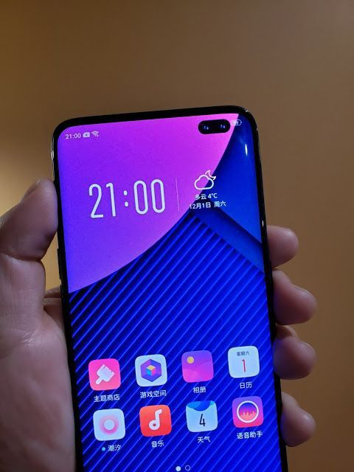
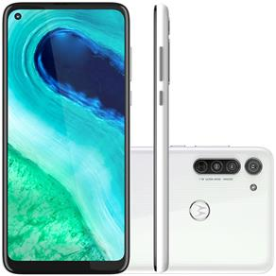
Os prêmios
Desafios para alunos: S10
Desafios para docentes: S20

Slide 8
Vamos deixar de enrolação ...
E vamos conhecer os premiados ...
Começando pelo desafio “tecnologias educacionais”...

Slide 9

Desafio tecnologias educacionais
3º Lugar
Esfera da educação - Santa Catarina
https://www.youtube.com/watch?v=31-t9PtsfGw
WAGNER CORREIA – SENAI Brusque
ROSANI PEREIRA MARCARINI - SENAI Brusque

Slide 10

Desafio tecnologias educacionais
2º lugar
SABER EM AÇÃO - GINCANA VIRTUAL- Minas Gerais
https://youtu.be/lyBJk_yh_-o
DEBORA CRISTINA DA SILVA - SENAI Barão de Cocais
Ricardo Ribeiro - SENAI Barão de Cocais

Slide 11

Desafio tecnologias educacionais
1º Lugar
Abordagem ADA, Distância sim, sozinhos nunca. Ferramentas e meios de manter um ambiente educacional ativo à distância. – Paraná
https://youtu.be/O0x8Ldg5KQM
KLEBER LOPES PETRY - Maringá CTM
EMERSON AMARAL - SENAI - Maringá CTM

Slide 12
E agora vamos aos desafios
destinados aos alunos ...

Slide 13

Desafio como manter a mente saudável em tempos de pandemia ?
DESAFHEY - Minas Gerais – Governador Valadares
https://www.youtube.com/watch?v=IBJQndult84&feature=youtu.be
GABRIEL PEREIRA
ANTONIO CAETANO
VICTOR ARAUJO SILVA
PEDRO MARQUES
ORIENTADOR: WELINGTON GARCIAS

Slide 14
Desafio como estudar ou não diminuir o ritmo dos estudos enquanto passamos por uma pandemia?
Home Study - Santa Catarina - Brusque
https://youtu.be/BICx7zJLleA
EDGAR PAVESI
MATHEUS WINTER
Orientador: WAGNER CORREIA

Slide 15
Como ter uma indústria sem contaminação e sem perder sua produtividade no período de uma pandemia?
AntiCovid-19 - Minas Gerais - Timóteo
https://youtu.be/LXOrP-nwpnM
AKIMY VITORIA DE SOUSA
AFONSO HENRIQUE ALVES SILVA
AMANDA DE SOUZA FERREIRA SILVA
MATHEUS FIGUEIREDO FREITAS
JOÃO VITOR DA SILVA
Orientador: MARIO MOTA

Slide 16
Obrigada a todos os participantes alunos, docentes e interlocutores ...
Recebemos muitas propostas de solução fabulosas e que tem potencial de se transformar em produtos em breve ...
Não deixem essas ideias morrerem !!!
Inovar exige persistência !

